Slide 1
Озеро Увильды
Выполнила: Самойлова Светлана Викторовна
Учитель начальных классов.
МКОУ Андреевская СОШ
Материал для НРЭО
2015 год

Slide 4
Закат на озере Увильды

Slide 5
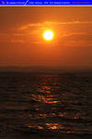
Озеро Увильды

Slide 6
Озеро Увильды Одно из самых замечательных по красоте озер

Slide 8
Озеро Увильды -самое большое естественное озеро Челябинской области

Slide 9
Озеро Увильды. Челябинская область богата своей природой

Slide 10
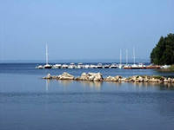

Slide 11
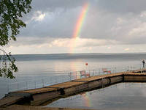

Slide 12
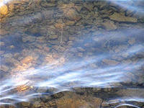

Slide 13
Озеро Увильды зимой

Slide 14
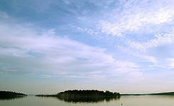

Slide 15
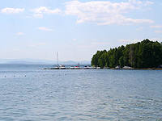

Slide 16
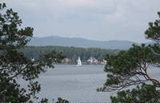

Slide 17
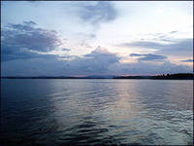

Slide 18
Озеро Увильды. Карта.

